Slide 1
¿Saber o Conocer?
2-1B

Slide 2
Saber
Yo sé
Tú sabes
Él sabe
Ella sabe
Ud. sabe
Nosotros sabemos
Vosotros sabéis
Ellos saben
Ellas saben
Uds. saben

Slide 3
Conocer
Yo conozco
Tú conoces
Él conoce
Ella conoce
Ud. conoce
Nosotros conocemos
Vosotros conocéis
Ellos conocen
Ellas conocen
Uds. conocen

Slide 4

Saber
TO KNOW
SABER
To know facts or information
Yo sé que tenemos una prueba mañana.
Tú sabes la dirección de Ana
Yo sé donde está Grosse Pointe.
To know how to do something
Sabemos jugar al ajedrez.
Yo sé cocinar.

Slide 5
*Helpful hint!
When you see an infinitive verb like “cocinar” or “nadar,” it’s probably saber.

Slide 6

*Helpful hint!
“how to”
is implied!
Yo ____________ bailar.
sé
I know how to dance.

Slide 7
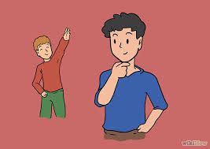
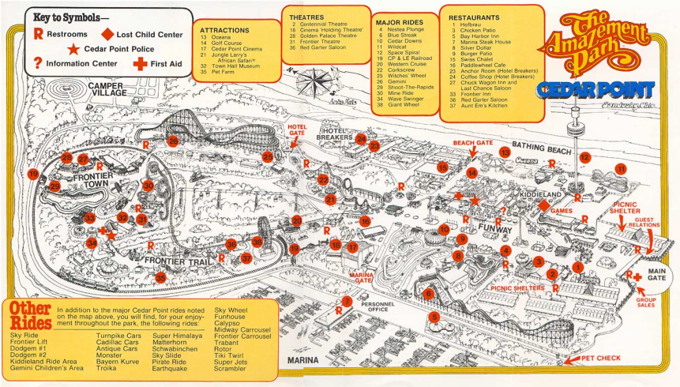
Conocer
TO KNOW
CONOCER
To be familiar with people
Yo conozco a Paco.
Tú conoces a mi familia.
To be familiar with places
Yo conozco Grosse Pointe.
Ellos conocen Cedar Point.

Slide 8
*Helpful hint!
When you see a person’s name after the personal “a,” it’s probably conocer.

Slide 9

*Helpful hint!
We don’t have the personal “a”
in English
Yo _____________ a Claudia.
conozco
I know Claudia.

Slide 10
Saber vs Conocer
Both mean TO KNOW
SABER
CONOCER
To know facts or information
To know how to do something
To be familiar with people
To be familiar with places

Slide 11
¿Listos para alguna práctica?

Slide 12
Las formas
SABER
CONOCER
YO NOSOTROS
SÉ SABEMOS
TÚ VOSOTROS
SABES SABÉIS
ÉL/ELLA/UD ELLOS/UDS
SABE SABEN
YO NOSOTROS
CONOZCO CONOCEMOS
TÚ VOSOTROS
CONOCES CONOCÉIS
ÉL/ELLA/UD ELLOS/UDS
CONOCE CONOCEN

